Slide 1
Tilemap高级篇

Slide 2
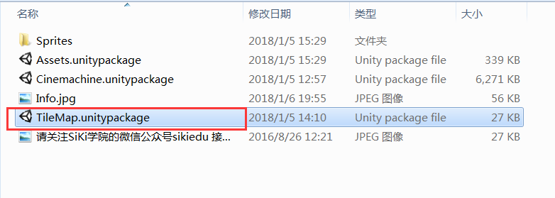
Step1
安装插件

Slide 3
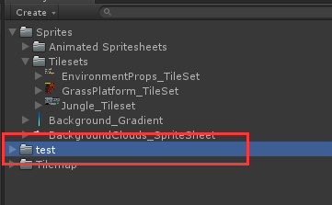
Step2
选中文件夹，点击邮件
Create→Rule Tile

Slide 4
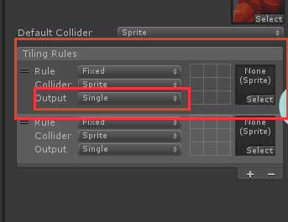
Step3
选择输出
（三种：单个、动画、随机）

Slide 5
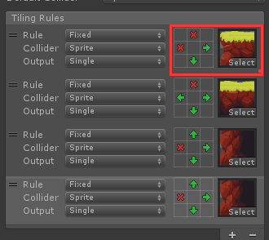
Step4--Single
选择图片，设置边界

Slide 6
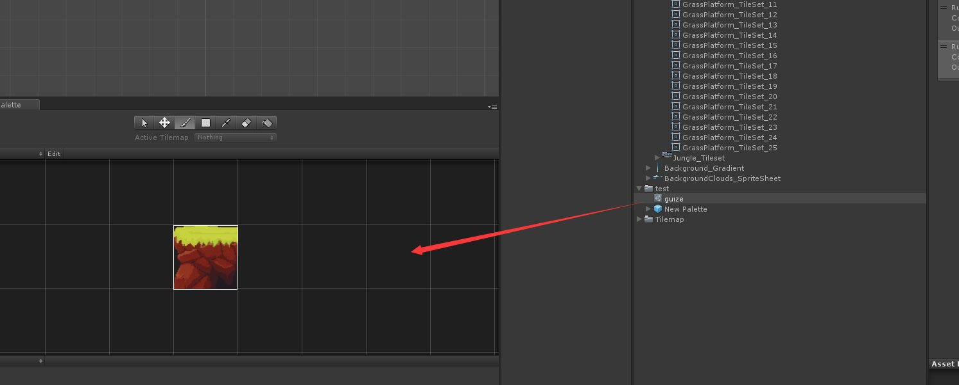
Step5--Single
拖至画板
即可“绘画”

Slide 7
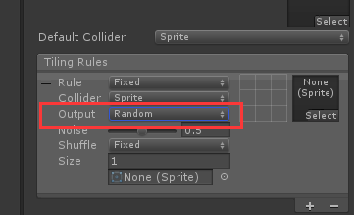
Step6--Random
新建RuleTile
选择Random

Slide 8
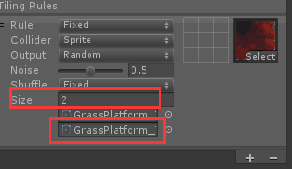
Step7--Random
设置数量
填充图片

Slide 9
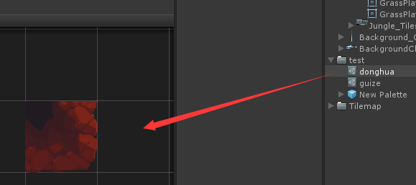
Step8--Random
拖至画板
完成

Slide 10
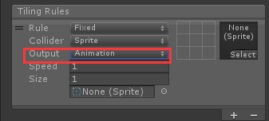
Step9—Animation
新建RuleTile
选择Animation

Slide 11
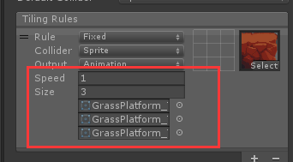
Step10—Animation
设置速度
设置动画帧
填充

Slide 12
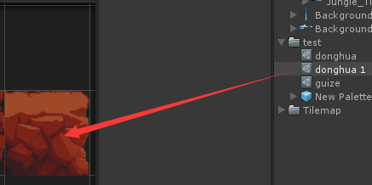
Step11—Animation
拖拽至画板
完成

